Slide 1
信息素养修炼

Slide 2
课程背景与依据
信息社会
轴心时代
信息素养
美国《高等教育信息素养能力标准》
技术轴心时代
美国《高等教育信息素养框架》

Slide 3
课程主要内容
10次课堂学习
5次上机实验（N505）
1次视频自学
基本检索工具的使用
专业检索工具的使用
数据库高级检索
NoteExpress安装与使用
专题资料收集与综述写作
信息社会与信息素养
信息源
信息组织与信息检索
互联网开放信息资源及其检索
常用文献数据库
文献信息收集与管理
文献信息的分析与评价
批判性阅读与写作
学术论文写作
学术规范与学术不端

Slide 4
课程考核方式
平时成绩
（1）课后作业：每次5分，10次课，共50分。
（2）上机实验报告：第1-2次各12分，3-4次各13分，共50分。
（3）课堂发言、云课堂：表现好，加分，累计最高5分。
期末成绩：第5次上机实验作业，综述论文。不得少于45分。
课程总成绩=平时成绩*80%+期末成绩*20%

Slide 5
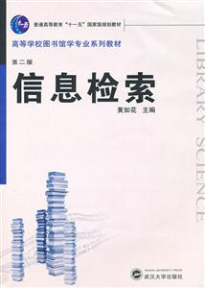
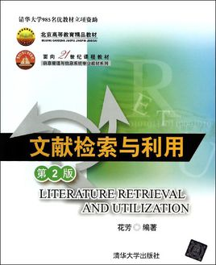
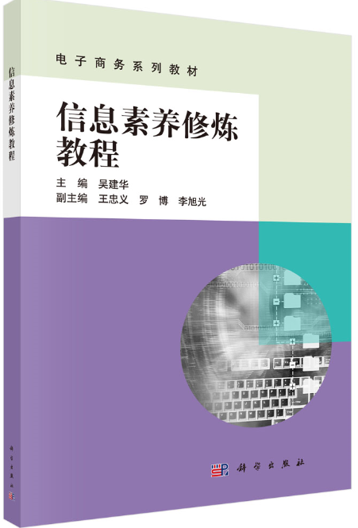
教学参考书
1.吴建华.信息素养修炼教程.北京:科学出版社,2020.
2.花芳.文献检索与利用（第2版）.北京:清华大学出版社,2014.
3.黄如花.信息检索（第2版）.武汉:武汉大学出版社,2010.

Slide 6
信息素养修炼
1 信息社会与信息素养
1.1 信息与信息社会
吴建华

Slide 7
信息
信息就是信息，不是物质，也不是能量。（维纳）
信息是用来减少不确定性的东西。 （申农）
信息是人们在适应外部世界，并使这种适应反作用于外部世界的过程中，同外部世界交换的内容的名称。（维纳）
信息是事物运动的状态与方式。（钟义信）
信息包含在事物之间的差异中，只有差异才是重要的。（朗高）

Slide 8
信息（续）
信息是人及人所产生的记录跨越时空与他人所交流的内容。（塔格-萨克利夫）
文献：记录知识和信息的载体
哈雷彗星的发现
清华简：2000多枚秦始皇焚书坑儒之前制作的竹简
《红楼梦》、《傲慢与偏见》、《平凡的世界》......
微信朋友圈......

Slide 9
信息社会
丹尼尔•贝尔1973年出版《后工业社会的来临：社会预测的一次尝试》
前工业社会 工业社会 后工业社会
土地、物资 能源、资本 信息、人才
社会的主宰：地主、企业家、知识工作者
美国信息高速公路-全球互联网
中国网民规模超过10亿

Slide 10
信息社会的生活形态
（1）经济以知识为基础
（2）全球化趋势加剧
（3）终身学习
（4）信息丰富随手可得
（5）信息选择困难真假难辨

Slide 11
经济以知识为基础
经济合作与发展组织1996年发表研究报告《以知识为基础的经济》
一些主要发达国家的经济越来越以知识和信息为基础
生产率和经济增长取决于技术进步和知识积累的速度
越来越多的劳动者在从事信息或编码类知识的生产、处理与传播知识
知识编码示例：人工智能-米其林厨师-隐形知识-通过编码显性化

Slide 12
全球化趋势加剧
弗里德曼2005年出版《世界是平的》
信息技术克服了距离的限制，全球范围内的分工协作变得十分普遍。

Slide 13
终身学习
联合国教科文组织发表系列研究报告
1972年，《学会生存——教育世界的今天和明天》
1996年，《教育：财富蕴含其中》
2015年，《教育2030行动框架》
学习型社会：公开课、慕课、学习APP、打卡学英语、视频培训......

Slide 14
信息丰富随手可得 VS 信息选择困难真假难辨
网络诈骗、钓鱼网站、手机诈骗
虚假期刊网站
信息茧房
选择合适的信息
辨别信息的真伪

Slide 15
小结
信息与物质、能量一样，是一种重要资源。
文献
信息社会是人类社会发展到一定阶段的产物
信息社会的生活形态

Slide 16
信息素养修炼
1 信息社会与信息素养
1.2 信息需求的满足途径

Slide 17
信息需求的满足途径
（2）图书馆服务网络
各类型图书馆
国家图书馆
公共图书馆
高校图书馆
科学院图书馆
中小学图书馆......
图书馆协作网络
持证阅览、馆际互借、文献传递
（1）互联网及其他媒体
报纸、杂志、广播、电视
互联网络
（3）人际交流与调查研究

Slide 18
小结
1. 互联网及其他媒体
2. 图书馆服务网络
3. 人际交流与调查研究

Slide 19
信息素养修炼
1 信息社会与信息素养
1.3 信息素养

Slide 20
信息素养概念的起源
信息素养：Information Literacy，又译为信息素质。
Literacy: the ability to read and write，有文化，有教养，有读写能力。
美国信息产业协会主席保罗•车可斯基他在1974年提交给图书馆与信息科学全国委员会的一份报告中指出，“经培训后能够在工作中运用信息资源的人即为具备了信息素养。他们学习相关技术和技能，从而能够利用各种信息工具与主要信息源形成信息解决方案，用于解决实际问题”。

Slide 21
信息素养的定义
具备信息素养的人，知道如何查找、评估和有效利用信息来解决特定问题或做出决策，无论其选择的信息来自计算机、图书、政府机构、电影或者其他任何可能的资源。
——美国图书馆协会（ALA）和美国教育传播与技术协会（AECT）1989年提交给总统委员会的《关于信息素养的报告》。

Slide 22
信息素养的重要性
2003年，联合国教科文组织（UNESCO）发表布拉格宣言，宣称信息素养是人们有效参与信息社会的一个先决条件，是实施终身学习的一种基本人权。
2005年，国际图书馆协会联合会（IFLA）发表亚历山大宣言，宣称信息素养位于终身学习的核心，它能够使各行各业的人有效地寻找、评估、使用、创造信息，以达到个人、社会、职业与教育目标，是数字世界的一项基本人权。

Slide 23
功能素养与功能性文盲
素养（literacy）：读、写、计算能力
文盲：缺乏基本的读写能力
功能素养（functional literacy）：不局限于读、写、计算能力，具备更丰富的知识，更专业化的技能。
功能性文盲：一个人不能把读、写、计算技能运用于个人或社群的发展。
信息素养
图书馆素养
计算机素养
媒体素养
网络素养
信息与通信技术素养
……

Slide 24
信息素养教育
计算机、网络
信息技术教育
图书馆教育、文献检索与利用、阅读辅导
信息资源教育
计算机的普及要从娃娃抓起
信息是一种资源
国务院2017年制定的《新一代人工智能发展规划》，要求“在中小学阶段设置人工智能相关课程，并逐步推广编程教育。”

Slide 25
美国《高等教育信息素养框架》的主要内容
《框架》对信息素养的扩展定义：信息素养是一组综合能力，包括对信息的反思性发现，对信息如何产生和评价的理解，以及运用信息创造新知识并合理参与社群学习。
《框架》被组织为6个子框，每个子框包括一个信息素养核心概念，一组知识技能，一组行为方式。
一个核心概念
一组知识技能
一组行为方式

Slide 26
《框架》的6个子框（按英文字母顺序排列）
权威具有建构性和情境性（Authority is Constructed and Contextual）
信息创建是一个过程（Information Creation as a Process）
信息具有价值（Information has Value）
研究即探究（Research as Inquiry）
对话式学术研究（Scholarship as Conversation）
检索是策略式探索（Searching as Strategic Exploration）

Slide 27
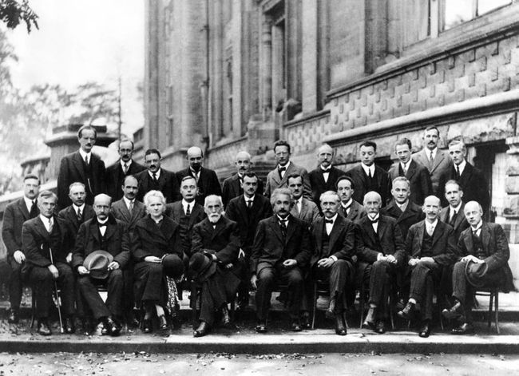
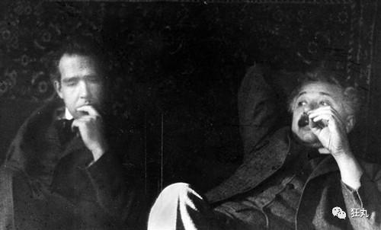
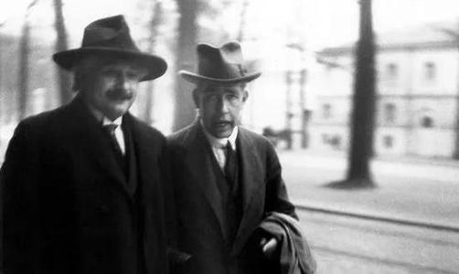
第五届索尔维会议 1927年 布鲁塞尔

Slide 28
小结
信息素养的概念与意义
信息素养教育
《框架》的内容与结构

